Slide 1
PROTECCION GENERAL DE LAS MAQUINAS
Notes:
El material informativo fue producido de acuerdo con la donación número SH-31197-SH7, proveniente de la Oficina Gubernamental para la Administración de la Salud y la Seguridad Ocupacional del Departamento del Trabajo de los EE. UU. La misma no refleja necesariamente los puntos de vista ni las políticas del Departamento del Trabajo de los EE. UU., ni implica el respaldo del gobierno de los EE. UU. a los nombres comerciales, productos comerciales u organizaciones aquí mencionadas.

Slide 2
Trataremos:
Los principios de los resguardos de una máquina
Reconociendo los peligros
Evaluando los riesgos
Controlando los riesgos
Subparte O - los aspectos mas destacados
Las responsabilidades del empleador
Las responsabilidades de los empleados
El material informativo fue producido de acuerdo con la donación número SH-31197-SH7, proveniente de la Oficina Gubernamental para la Administración de la Salud y la Seguridad Ocupacional del Departamento del Trabajo de los EE. UU. La misma no refleja necesariamente los puntos de vista ni las políticas del Departamento del Trabajo de los EE. UU., ni implica el respaldo del gobierno de los EE. UU. a los nombres comerciales, productos comerciales u organizaciones aquí mencionadas.
Notes:
Trataremos los principios de los resguardos de una máquina, los aspectos resaltantes de la Subparte O, y las responsabilidades del empleador y de los empleados.

Slide 3
¿Por qué no están protegidas las máquinas?
Notes:
Pregúntele a los alumnos del curso ¿por qué creen que las partes móviles de algunas máquinas no son protegidas o cubiertas? A continuación algunas respuestas que podrías recibir…

Slide 4
¿Por qué no están protegidas las máquinas? Respuestas Posibles:
Nadie metería allí su brazo, mano, dedo, cabeza, etc.
Se supone que nadie debe estar allá atrás, ahí adentro, ni alrededor de la máquina mientras está funcionando.
La máquina vino de esa manera; nunca tuvo resguardo.
Lo he estado haciendo así durante veinte años sin ningún problema.
El resguardo fue ordenado y está por llegar.
El inspector de OSHA no dijo nada.
Lo pondremos de nuevo si viene OSHA.
Notes:
Converse con los alumnos del curso ¿por qué creen que las partes móviles de algunas máquinas no son protegidas o cubiertas? A continuación algunas respuestas que podría recibir:
Nadie metería allí su brazo, mano, dedo, cabeza, etc.
Se supone que nadie debe estar allá atrás, ahí adentro, ni alrededor de la máquina mientras está funcionando.
La máquina vino de esa manera; nunca tuvo resguardo
Lo he estado haciendo así durante veinte años sin ningún problema.
El resguardo está estorbando.
El inspector no dijo nada.
Cuesta demasiado.

Slide 5
¿Qué tipo de equipo puede causar amputaciones?
Notes:
Pregúntele a los alumnos del curso ¿qué tipo de equipo puede causar amputaciones? Algunas respuestas posibles están en la siguiente diapositiva.

Slide 6
Las amputaciones pueden ocurrir en las siguientes maquinas:
Prensas mecánicas de potencia
Sierras
Cizallas
Prensas plegadoras
Rebanadoras
Cintas transportadoras
Máquinas de impresión
Máquinas perfiladoras de acero
Taladradoras y fresadoras
Notes:
Algunas de las respuestas pueden ser:
Prensas mecánicas de potencia
Sierras
Cizallas
Prensas plegadoras
Rebanadoras
Cintas transportadoras
Máquinas de impresión
Máquinas perfiladoras de acero
Taladradoras y fresadoras
¿Otras?

Slide 7
¿Dónde ocurren los peligros en las máquinas?
Notes:
Pregúntele a los alumnos del curso ¿dónde ocurren los peligros en las máquinas? Algunas respuestas posibles están en la siguiente diapositiva.

Slide 8
Los principales lugares donde se presentan riesgos al operar una máquina:
El Punto de operación
Los sistemas de transmisión de potencia
Otras partes móviles
Notes:
Tres de los principales lugares donde se presentan riesgos al operar una máquina son: en el punto de operación, en los sistemas de transmisión de potencia, y en otras partes móviles.
El Punto de Operación – "significa el punto en el que se realiza corte, conformación, perforación o formacion de materia suministrado a la máquina”
Los sistemas de transmisión de potencia: "todos los componentes del sistema de transmisión de potencia a la parte de la máquina que realiza el trabajo. Estos componentes incluyen los volantes de inercia, las poleas, las correas, las bielas, los acoplamientos, las levas, los ejes, las cadenas, los cigüeñales y las ruedas dentadas”.

Slide 9
Requisitos a cumplir por los resguardos de una máquina
Deben prevenir el contacto
Deben ser instalados/colocados de manera segura
Deben proteger la maquina de objetos en caída libre
No deben crear nuevos peligros
No deben crear interferencias en la producción del equipo
Deben configurarse para que permitan un mantenimiento fácil y el acceso al equipo
Notes:
Los resguardos de una máquina deben prevenir el contacto, deben ser instalados de manera segura, deben proteger la maquina de objetos en caída libre, no deben crear nuevos peligros y no deben crear interferencias en la producción del equipo. Los resguardos de una máquina también deben configurarse para que permitan un mantenimiento fácil y el acceso al equipo. Por ejemplo: instale los resguardos de forma tal que permitan labores de mantenimiento a la máquina (aceitar, engrasar, ajustar, etc.) sin necesidad de quitarlos.

Slide 10
Requisitos a cumplir por los resguardos de una máquina (continuado)
¡NO DEBEN permitir que el trabajador/operador tenga acceso al peligro por la parte inferior de ellos, a través de ellos, por encima de ellos o por los lados de ellos, ni que de alguna otra forma pueda exponerse al riesgo!
Notes:
Es muy importante que una vez que los resguardos hayan sido instalados, éstos no permitan el acceso del operador/trabajador a las partes peligrosas, bien sea por debajo, a través, por encima, o por los lados de ellos.

Slide 11
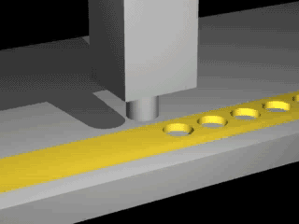
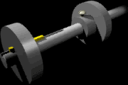
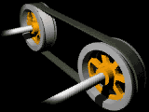
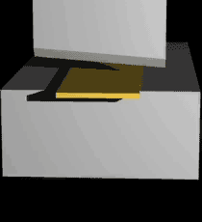
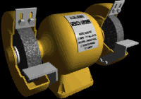
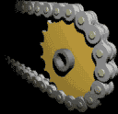
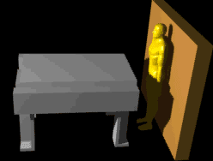
¿Hay algún peligro?
Notes:
Esta diapositiva muestra imágenes de un eje giratorio y acoplamiento, engranajes, una cadena y rueda dentada, una correa y polea, un ventilador, una amoladora de banco, una barrena, una prensa perforadora, una cizalla, y una máquina con movimiento reciprocante, con una persona parada entre esa y una pared. Todas estas imágenes muestran partes de maquinaria que necesitan estar protegidos/cubiertos. Los ejes giratorios, el eje giratorio y su acoplamiento, los engranajes, la cadena y las ruedas dentadas, la correa y la polea, la barrena, la prensa perforadora y la cizalla deben tener colocados resguardos para eliminar el acceso. El ventilador debe tener un resguardo con aberturas de no menos de ¼ de pulgada. La amoladora de banco debe tener carcasa protectora para las muelas, protectores para las chispas ajustados a ¼ de pulgada y el descanso de la herramienta ajustado a 1/8 de pulgada. El acceso a una máquina con movimiento reciprocante debe eliminarse, a través de barreras protectoras u otros medios para evitar que los empleados puedan ser golpeados por el equipo.

Slide 12
Métodos para protegerse de daños físicos causados por máquinas
Instalación de resguardos
Uso de dispositivos de seguridad
La ubicación de la maquinaria y las distancias de seguridad
Notes:
Los tres métodos de protección son los siguientes:
Los resguardos proporcionan una barrera y son una parte permanente de la máquina
Los dispositivos de seguridad pueden detener la máquina si una parte del cuerpo se coloca en el área de peligro, o pueden restringir o inclusive retirar las manos del operador del área de peligro, o pueden requerir el uso de ambas manos para controlar la máquina y/o mantenerlas fuera del área de peligro, o pueden proporcionar una barrera que esté sincronizada con el ciclo de funcionamiento de la máquina, para evitar la entrada al área de peligro durante la parte peligrosa del ciclo.
La ubicación o la distancia se refiere a ubicar la máquina de forma tal que los empleados no puedan ingresar al área peligrosa y ubicar a los operadores a una distancia segura del equipo.

Slide 13
Los resguardos comparados a los dispositivos para la protección contra daños físicos
Fijadas
Interconectadas
Ajustables
Autoajustables
Detectan presencia
Jalan hacia atrás
Restringen/Limitan
Actúan como controles de seguridad y detienen la máquina al activarse
Crean una barrera de protección
Notes:
Las diferencias entre los resguardos y los dispositivos para protegerse contra daños:
Los resguardos son fijos, con enclavamiento, o pueden ser ajustables o autoajustables.
Los dispositivos detectan la presencia de una persona, jalan hacia atrás, restringen/limitan, actúan como controles de seguridad y detienen la máquina al activarse, y crean una barrera de protección.

Slide 14
Tabla 1: Aperturas máximas recomendadas
Distancia de abertura desde el punto de operación (Pulgadas) | Anchura máxima de aberturas (Pulgadas)
½ to 1 ½ | ¼
1 ½ to 2 ½ | ⅜
2 ½ to 3 ½ | ½
3 ½ to 5 ½ | ⅝
5 ½ to 6 ½ | ¾
6 ½ to 7 ½ | ⅞
7 ½ to 12 ½ | 1 ¼
12 ½ to 15 ½ | 1 ½
15 ½ to 17 ½ | 1 ⅞
17 ½ to 31 ½ | 2 ⅛
Over 31 ½ | 6
Notes:
Esta es una tabla que se encuentra en Prensas mecánicas de potencia 1910.217, pero puede utilizarse para todos los equipos. Está demostrando el ancho máximo de aberturas que pueden tener los resguardos en relación a la distancia que están instalados desde el punto de peligro de operación. Cuanto más cerca esté la cubierta protectora del punto de operación, más pequeña será la abertura. Si el resguardo se encuentra más lejos del punto de operación, las aberturas en él podran ser más grandes. Las aberturas y las cubiertas protectoras se deben instalar para que el empleado no pueda acceder al punto de operación a través del resguardo.

Slide 15
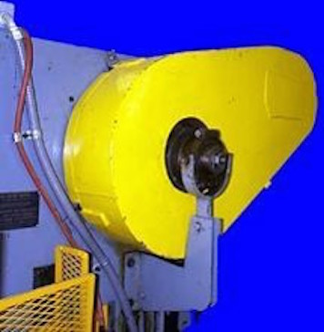
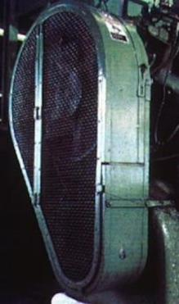
Resguardos Fijos
Proporcionan una barrera: son una parte permanente de la máquina, son más adecuadas y preferibles que todos los otros tipos de protecciones.
Notes:
1910.212(a)(2)
Como regla general, las poleas y cadenas de transmisión son mejor protejidas con resguardos fijos que encierran el área de peligro. Para aquellos peligros en el punto de operación, donde las partes móviles realmente realizan trabajo en el producto o materia prima, varios tipos de protección son posibles.
Los resguardos fijos proporcionan una barrera y son una parte permanente de la máquina.
Aquí se muestra una imagen de un volante de inercia que está protegido con un resguardo fijo. La segunda imagen muestra una correa y una polea que están completamente protegidas con un resguardo fijo, el cual está sujetado de manera segura en su lugar.

Slide 16
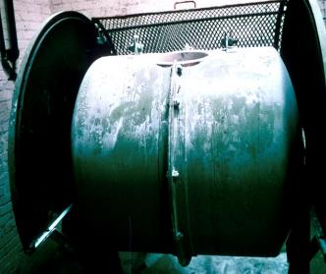
Resguardo fijo con dispositivo de enclavamiento
Cuando se abre o quita este tipo de resguardo, el mecanismo de disparo se desconecta y/o la máquina se apaga o desconecta automáticamente. La máquina no puede girar ni encenderse hasta que el resguardo se vuelve a su posición original.
Resguardo fijo con dispositivo de enclavamiento en un tambor giratorio
Notes:
Un resguardo con dispositivo de enclavamiento puede usar energía eléctrica, mecánica, hidráulica o neumática o cualquier combinación de ellas. Los dispositivos de enclavamiento no deben impedir el "avance lento" por control remoto, si es necesario. Colocar nuevamente el resguardo no debe reiniciar/re-encender la máquina automáticamente. Cuando se abre o quita el resguardo, el equipo se apagará y no podrá volver a funcionar hasta que el equipo sea nuevamente cerrado.
Esta diapositiva muestra una imagen de un tambor giratorio (equipo) con un resguardo con dispositivo de enclavamiento que está en posición abierta.

Slide 17
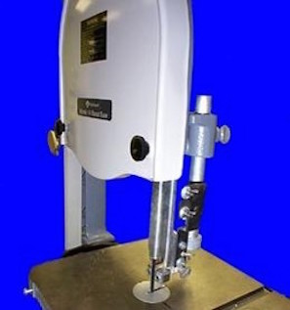
Resguardo Regulable
Proporciona una barrera que puede ajustarse para facilitar una variedad de operaciones de producción.
Resguardo regulable para la hoja de sierra sin fin
Notes:
Los resguardos regulables son útiles porque permiten flexibilidad para acomodar varios tamaños de productos/materiales, pero debido a que requieren ajuste, están sujetos a error humano.
Esta diapositiva muestra una imagen de una sierra sin fin que tiene colocada un resguardo regulable.

Slide 18
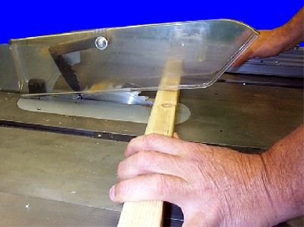
Resguardos de ajuste autorregulable
Proporciona una barrera que se mueve según el tamaño de la pieza/material que ingresa al área de peligro.
Sierra circular de mesa con un resguardo de ajuste autorregulable
Notes:
Los resguardos de ajuste autorregulable evitan el riesgo potencial de errores humanos asociados con los resguardos regulables. Se ajustan por sí mismos, manteniéndose en contacto con la pieza/material.
Esta diapositiva muestra una imagen de una sierra circular de mesa con un resguardo de ajuste autorregulable instalado, el cual sube y baja a medida que la pieza de madera pasa sobre la hoja de la sierra.

Slide 19
Dispositivos para la protección contra daños físicos
Detectan presencia
Jalan hacia atrás
Restringen/Limitan
Actúan como controles de seguridad y detienen la máquina al activarse
Crean una barrera de protección
Notes:
Los dispositivos de protección pueden incluir los sensores de presencia y de restricción, los jaladores, los controles y los cables trampa de seguridad, y los portones.

Slide 20
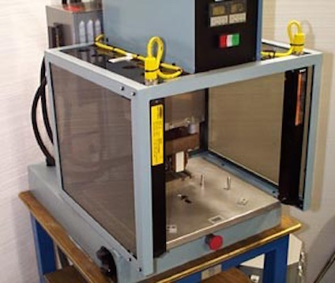
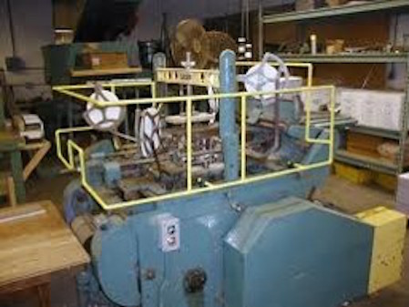
Dispositivo de Detección de Presencia
Notes:
Esta diapositiva muestra las imágenes de una prensa con una cortina de luz y de una máquina con un resguardo contra golpes. Cuando el operador golpea/toca el resguardo, la máquina deja de funcionar. Cuando hay interrupción del campo protector la máquina deja de funcionar.

Slide 21
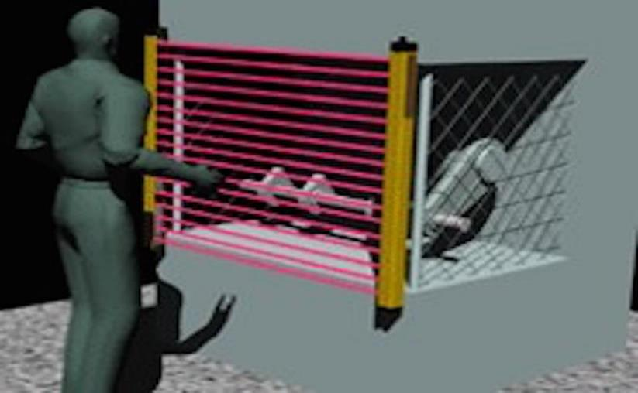
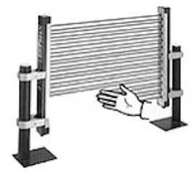
Dispositivo de Detección de Presencia (Cortina de Luz)
Notes:
Esta diapositiva muestra la imagen de un empleado que trabaja con un equipo que tiene partes móviles. El equipo tiene instalada una cortina de luz que es un dispositivo de detección de presencia. La imagen muestra líneas rojas que indican los sensores ópticos alineados y formando la cortina de luz. Si ese campo de luz es interrumpido por una parte del cuerpo del empleado o por herramientas, etc., el equipo se apagará de modo que el empleado no pueda acceder al punto de operación de la máquina mientras está en funcionamiento.
El pequeño gráfico, en la esquina inferior derecha, muestra una mano interrumpiendo el campo de sensores ópticos que forman la cortina de luz. Éso debe apagar la máquina.

Slide 22
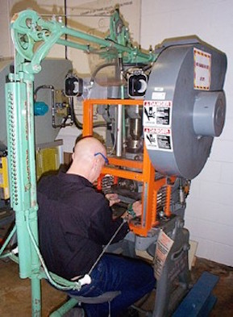
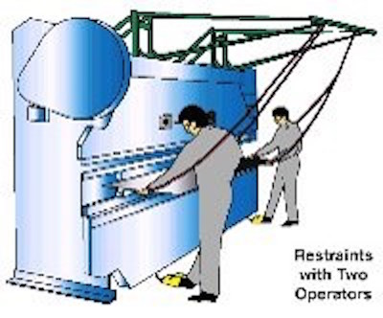
Los Jaladores/tiradores y los dispositivos de sujeción/restricción
Notes:
La foto de la izquierda muestra a un empleado que opera una prensa con bandas de muñeca instaladas como dispositivo de protección.
El gráfico de la derecha muestra las restricciones instaladas en una prensa plegadora. Este gráfico muestra dos operadores, por lo que hay dos restricciones instaladas para cada operador.

Slide 23
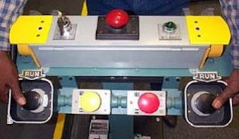
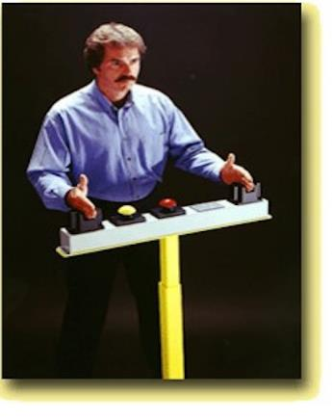
Mando a dos manos
Notes:
Esta diapositiva muestra dos versiones de dos mandos a dos manos. Uno tiene anillos alrededor de los controles para que los empleados tengan que empujar hacia abajo con ambas manos al mismo tiempo para comenzar el ciclo. La otra imagen es de un mando a dos manos donde el empleado está poniendo sus manos con el lado del meñique hacia abajo en las ranuras del control para comenzar la rotación.

Slide 24
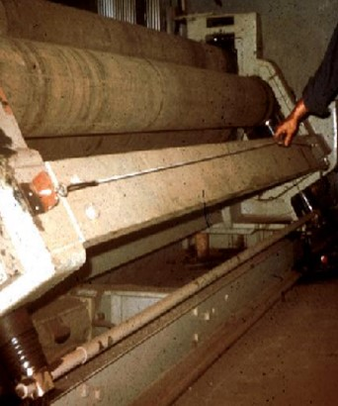
Cables de Seguridad para Desactivar la Máquina en Casos de Emergencia
Dispositivo ubicado alrededor del perímetro o cerca del área de peligro
El operator debe ser capaz de alcanzar el cable para detener la máquina
Notes:
Los cables de seguridad que detienen/desactivan una máquina se deben restablecer manualmente, para reiniciar la máquina. Estos consisten en un dispositivo (cable) ubicado alrededor del perímetro o cerca del área de peligro. Cuando se tira/jala el cable, el equipo se detendrá. El operador debe ser capaz de alcanzar el cable para detener la máquina, y la máquina debe tener la capacidad de detenerse lo suficientemente rápido sin necesidad de otra acción adicional por parte del operador.
La foto muestra ese dispositivo en una máquina con rodillos grandes.

Slide 25
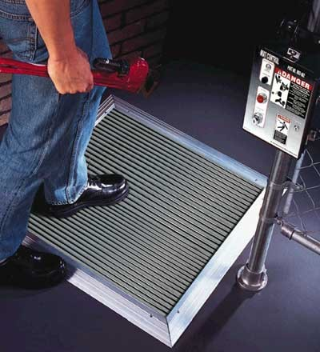
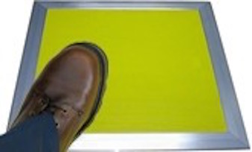
Otros Métodos
Notes:
Alfombrillas o tapetes para la detección de presencia. Cuando los empleados pisan las alfombrillas, el equipo se detendrá. Aquí se muestran dos imágenes de los pies de empleados, que pisan la alfombrilla para detener el equipo. Estos dispositivos deben ser configurarados correctamente y se les debe dar mantenimiento.

Slide 26
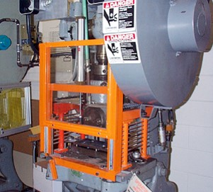
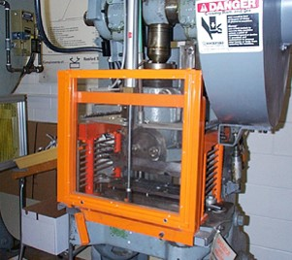
Dispositivo de Barrera Móvil
Una barrera móvil, como dispositivo de seguridad, protege al operador en el punto de operación, antes de que se pueda iniciar el ciclo de la máquina
Si la barrera no está cerrada completamente, la máquina no funcionará
Barrera Abierta
Barrera Cerrada
Notes:
Otra aplicación de este tipo de dispositivo ocurre cuando la puerta es un componente de un sistema de protección perimetral. Aquí la puerta puede proporcionar protección no solo al operador sino también al tráfico peatonal. La máquina no funcionará cuando la barrera esté abierta. Cuando se inicia el ciclo, la puerta se cerrará y luego la máquina funcionará.
Aquí se muestran las imágenes de una prensa con una barrera móvil.
La primera imagen muestra la barrera levantada y el punto de operación accesible; y la segunda imagen muestra una prensa con la barrera bajada y el punto de operación no accesible.

Slide 27
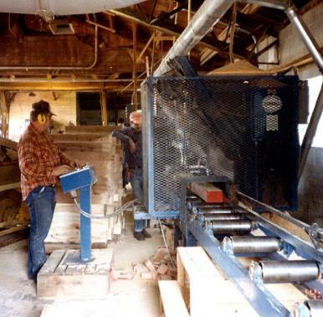
Distancias de seguridad
Ubique la máquina o sus partes móviles peligrosas de modo que no sean accesibles, o no representen un peligro para el trabajador durante el funcionamiento normal de la máquina
Manténgase a una distancia segura del área de peligro
Notes:
En esta foto se muestra una manera de obtener protección física. Los controles del operador pueden ser ubicados a una distancia segura de la máquina, si no hay motivos para que el operador deba ocuparse de ellos. En esta imagen, la persona está ubicada lejos del punto de operación y de las partes peligrosas en el controlador. El punto de operación y las piezas peligrosas están protegidas por una resguardo.
Otra manera es colocar la máquina de modo que una característica de diseño de la planta, como una pared, proteja al trabajador y a otros trabajadores. Las paredes o cercas del área también pueden restringir el acceso a las máquinas. Otra posible solución es exigir que las partes peligrosas sean ubicadas lo suficientemente altas para que estén fuera del alcance normal de cualquier trabajador.

Slide 28
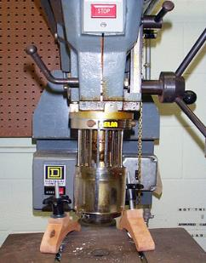
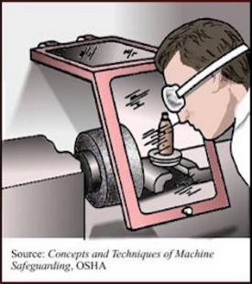
Pantallas de protección
Estas no brindan protección completa contra los riesgos de una máquina, pero brindan cierta protección contra partículas lanzadas al aire, salpicaduras de aceites usados para cortes, o líquidos refrigerantes.
Notes:
Los variados resguardos, como éstos, no brindan protección completa contra los peligros de una máquina, pero pueden proporcionarle al operador un margen de seguridad adicional. Aquí, en las dos imágenes, se muestra el uso de las pantallas de protección. Una está en un taladro de banco y la otra está en un torno

Slide 29
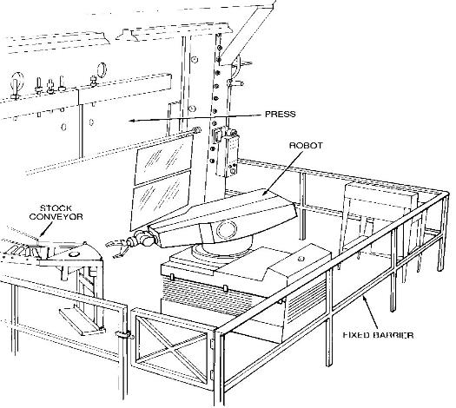
La Seguridad en el uso de robots – ANSI/RIA R15.06 2012
Notes:
Cumpla con lo indicado en ANSI / RIA R15.06 2012 para la seguridad en el uso de robots. Usted debe proteger a los trabajadores de las piezas móviles del robot. Los empleados pueden ser golpeados por el robot si entran en el área peligrosa. Esta diapositiva muestra una imagen de un robot que tiene una barrera fija alrededor del robot, para que nadie pueda entrar y resulte golpeado por el robot.

Slide 30
Resguardos fijos (Ventajas y Desventajas)
Ventajas
Muchas aplicaciones
A menudo se pueden construir en la empresa
Pueden proporcionar la máxima protección
Mantenimiento mínimo
Adecuados para alta producción
Desventajas
Puede interferir con la visibilidad del trabajo
Puede limitarse a operaciones específicas (e.g., donde el punto de operación no es necessario)
El ajuste y la reparación de la máquina pueden requerir su remoción, requiriendo otro resguardo para el mantenimiento
Notes:
Ventajas de los resguardos fijos:
Muchas aplicaciones: se pueden usar en muchas aplicaciones en diferentes tipos de máquinas
A menudo se pueden construir en la empresa; usualmente pueden ser construidas e instaladas por la empresa
Pueden proporcionar la máxima protección: se fijan en su lugar proporcionando la mayor protección
Mantenimiento mínimo: se fijan en su lugar y no requieren mucho mantenimiento
Adecuados para alta producción; lo suficientemente fuerte para aplicaciones repetetivas.
Desventajas de resguardos fijos:
Puede interferir con la visibilidad del trabajo
Puede limitarse a operaciones específicas: a veces el punto de operación no puede ser cubierto por un resguardo fijo porque algun material debe ser introducido a la maquina.
El ajuste y la reparación de la máquina pueden requerir su remoción, requiriendo otro resguardo para el mantenimiento - se requiere bloqueo si se quita y debe confiar en que los empleados reemplacen las protecciones.

Slide 31
Resguardos con dispositivo de enclavamiento (Ventajas y desventajas)
Desventajas
Requiere ajuste y mantenimiento cuidadoso
Puede ser fácil de desenganchar o derrotar
Ventajas
Puede proporcionar la máxima protección
Permite el acceso para eliminar los embotellamientos sin tener que remover el resguardo, ya que esò lleva mucho tiempo (sujeto a los requisitos de bloqueo)
Notes:
Ventajas y desventajas de los resguardos con dispositivo de enclavamiento

Slide 32
Los dispositivos sensibles (Ventajas y deventajas )
Ventajas
Puede permitir más movimiento para el operador en el punto de operación
Desventajas
Limitado a máquinas que se pueden detener
No protege contra objetos voladores
Puede requerir alineaciónes y calibraciónes frecuentes
Notes:
Ventajas y desventajas de los dispositivos sensibles
Ventaja – permiten el movimiento en el punto de operación
Desventaja – solo se pueden usar en equipos que pueden detenerse a tiempo, no protegen contra objetos voladores y pueden requerir alineaciónes y calibraciónes frecuentemente.

Slide 33
Los Jaladores/tiradores y los dispositivos de sujeción/restricción
Ventajas
Elimina la necesidad de protección adicional
Menor riesgo de falla mecánica para las restricciones
Desventajas
Limita el movimiento del operador
Puede obstruir el espacio de trabajo alrededor del operador
Se deben hacer ajustes para cada persona y operación
Requiere inspecciones y mantenimiento frecuentes
Requiere supervisión cercana del operador
Notes:
Las ventajas y desventajas de los jaladores/tiradores y los dispositivos de sujeción/restricción

Slide 34
Mando a dos manos (Ventajas y desventajas)
Ventajas
Las manos del operador deben estar en una ubicación predeterminada (si los controles están en una posición fija)
Las manos del operador son libres para recoger piezas de la máquina
Desventajas
Requiere una prensa mecánica de revolución parcial con freno
Algunos controles de dos manos pueden volverse inútil
Protege solo al operador
Notes:
Ventajas y desventajas de los mandos a dos manos

Slide 35
Subparte O – Las Partes Funcionales y la Protección al Trabajar con Máquinas
211 - Definiciones
212 – Requisitos generales
213 - Maquinaria de carpintería
215 – Máquinas Amoladoras/Esmeriladoras
216 – Molinos de rodillo y calandrias
217 – Prensas mecánicas de potencia
218 – Máquinas de forja
219 – Transmisión de potencia mecánica
Notes:
Estándares -- Subparte O

Slide 36
1910.212
Requisitos Generales para todas las Máquinas
Notes:
29 CFR 1910.212 cubre los requisitos generales para todas las máquinas

Slide 37
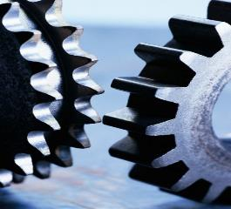
1910.212(a)(1)
Se deben proporcionar uno o más métodos de protección de la máquina para proteger al operador y a otros empleados en el área de la máquina frente a peligros tales como los creados por el punto de operación, los puntos de contacto, las piezas giratorias, las astillas y las chispas.
Notes:
29 CFR 1910.212(a)(1) establece que los empleadores deben reguardar la maquinaria que es peligrosa. Muestra una imagen de engranajes

Slide 38
1910.212(a)(3)(ii)
El punto de operación de las máquinas cuya operación expone a un empleado a lesiones, debe estar protegido.
Notes:
29 CFR 1910.212(a)(3)(ii) – el punto de operación debe estar protegido..

Slide 39
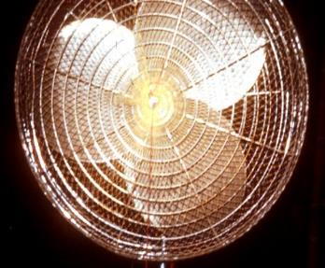
1910.212(a)(5)
Cuando la periferia de las paletas de un ventilador está a menos de siete (7) pies sobre el piso o nivel de trabajo, las aspas deben estar protegidas. El resguardo debe tener aberturas de no más de 1/2 pulgada.
Notes:
Los ventiladores instalados a menos de siete pies de altura del piso deben estar protegidos. El resguardo debe tener aberturas de no más de ½ pulgada. Si aún son accesibles a pesar de estar a una altura de siete pies o mayor, entonces también deben estar protegidos.
La diapositiva muestra la imagen de un ventilador.

Slide 40
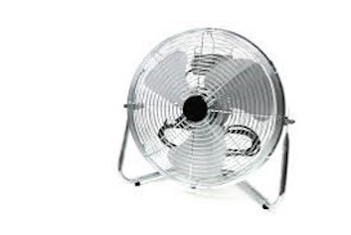
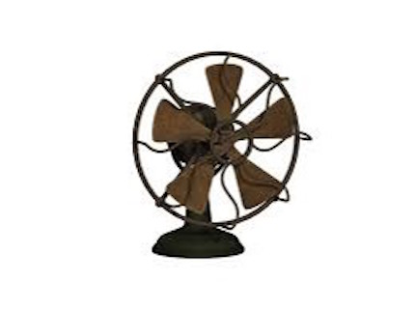
Abanicos
Notes:
La imagen de la izquierda es de un ventilador que está adecuadamente protegido con aberturas de menos de ½ pulgada.
29 CFR 1910.212 (a) (5)
La segunda imagen de la derecha es de un ventilador que no está adecuadamente protegido con aberturas de más de ½ pulgada.
Fuente de imágenes: fotos de archivo gratuitas de ventiladores en imágenes de Google.

Slide 41
1910.212(b)
Las máquinas diseñadas para una ubicación fija, deben estar firmemente ancladas para evitar que se desplacen o se muevan.
Notes:
29 CFR 1910.212(b) – equipo anclado/fijado de manera segura

Slide 42
1910.215
Máquinas Amoladoras/Esmeriladoras
Notes:
29 CFR 1910.215 trata sobre la maquinaria que utiliza ruedas abrasivas

Slide 43
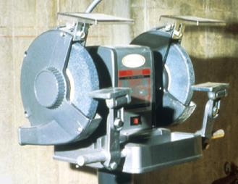
1910.215(a)(4)
Los descansos para herramienta deben ajustarse estrechamente a la rueda, con una abertura máxima de un octavo de pulgada, para evitar que la pieza se atasque entre la rueda y el descanso, lo que puede causar la rotura de la rueda.
Notes:
La imagen muestra una amoladora de banco, que tiene los descansos --para la pieza o producto a ser trabajado-- en su lugar, y los cuales están colocados a 1/8 de pulgada de la rueda. Esta amoladora de banco no tiene guardas contra chispas.

Slide 44
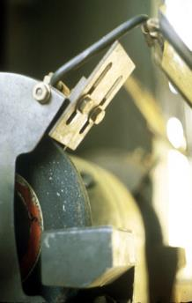
1910.215(b)(9)
La distancia entre la periferia de la rueda y la contra chispa, o el extremo del miembro periférico en la parte superior, nunca deberá exceder un cuarto de pulgada.
Guarda contra chispas
Descanso de la herramienta
Notes:
La imagen muestra una amoladora de banco con un guarda contra chispas y un descanso para la herramienta. Comente sobre cómo ambos se van desajustando a medida que se utiliza la amoladora, porque la rueda a medida que se va pulverizando se va haciendo más pequeña. Debe haber controles administrativos y un sistema estricto para garantizar que la contra chispa y el descanso de la herramienta se mantienen ajustados adecuadamente.

Slide 45
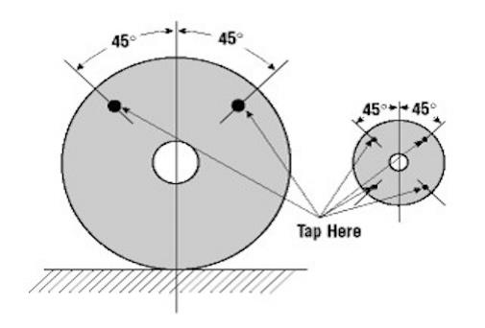
1910.215(d)(1)
Inmediatamente antes del montaje, el usuario debe inspeccionar de cerca (detalladamente) todas las ruedas de rectificado y efectuarles la prueba de anillo para asegurarse de que no se hayan dañado.
Source: Idaho State University. Office of Workforce Training
Notes:
Hable sobre de qué se trata la prueba de anillo. Para efectuar la prueba, las ruedas de rectificado deben golpearse suavemente con un instrumento liviano y no metálico. Si las ruedas suenan agrietados o dañadas, no deben usarse porque estando en funcionamiento podrían desprenderse pequeños pedazos. Una rueda estable y sin daños, cuando se somete a la prueba de anillo, emitirá un sonido metálico claro como un “timbre".
Ilustración: El gráfico muestra una rueda de rectificado dividida en cuadrantes y las flechas indican donde debe golpearse la rueda con una herramienta no metálica. (Fuente: Idaho State University. Office of Workforce Training)

Slide 46
1910.217
Prensas mecánicas de potencia
Notes:
29 CFR 1910.217 se refiere a las prensas mecánicas de potencia
Esto se tratará con más detalles para los que lo elijan como un tema opcional.

Slide 47
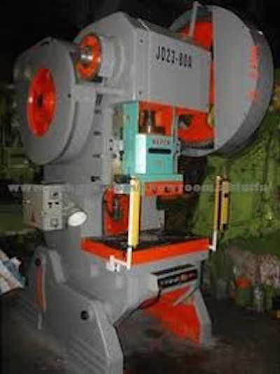
Prensa mecánica de potencia
Notes:
Imagen de una prensa mecánica de potencia. Observe el volante de inercia, el punto de operación y las cortinas de luz.

Slide 48
Prensas mecánica de potencia
Embrague Mecánico de Revolución Completa
No se puede desconectar durante un desplazamiento completo
Embrague Mecánico de Revolución Parcial
Se puede desconectar en cualquier momento durante un desplazamiento completo
La protección depende del tipo de prensa
Ejemplo: los dispositivos de detección de presencia o los mandos a dos manos no pueden proteger durante una revolución completa – la rotación no se puede desacoplar o detener cuando se activa el dispositivo
Notes:
Hable sobre las diferencias entre una prensa de revolución completa y una de revolución parcial. Una prensa de revolución completa durará un ciclo de rotación completo, independientemente de los resguardos, los controles, etc. Una prensa de rotación parcial puede ser detenida durante el ciclo de rotación.
Hable sobre qué tipo de protección se puede usar con prensas de revolución completa comparada a las de revolución parcial. Los dispositivos de detección de presencia no detendrán una prensa de revolución completa, pero detendrán una prensa de revolución parcial. Los resguardos físicos se usan en prensas de revolución completa.

Slide 49
1910.217(c)(1)
Uso de resguardos en el punto de operación o dispositivos de punto de operación correctamente aplicados y ajustados en cada operación realizada en una prensa mecánica de potencia. Ver la Tabla O-10.
Notes:
El punto de operación tiene que estar protegido en una prensa de potencia. Como se indicó en la diapositiva anterior, ese resguardo dependerá de si la prensa es una revolución de revolución completa o de revolución parcial.La Tabla O-10 se trata en la siguiente diapositiva.

Slide 50
Aperturas máximas recomendadas
Distancia de apertura desde el punto de operación (Pulgadas) | Anchura máxima de aberturas (Pulgadas)
½ to 1 ½ | ¼
1 ½ to 2 ½ | ⅜
2 ½ to 3 ½ | ½
3 ½ to 5 ½ | ⅝
5 ½ to 6 ½ | ¾
6 ½ to 7 ½ | ⅞
7 ½ to 12 ½ | 1 ¼
12 ½ to 15 ½ | 1 ½
15 ½ to 17 ½ | 1 ⅞
17 ½ to 31 ½ | 2 ⅛
Over 31 ½ | 6
Notes:
Esta es una tabla que se encuentra en 1910.217 Prensas mecánicas de potencia, pero puede utilizarse para todos los equipos. Está demostrando la máxima distancia de aperturas que pueden tener los resguardos en relación a la distancia que los resguardos están instalados desde el punto del operación. Cuanto más cerca esté el resguardo del punto de operación, más pequeña será la abertura. Si el resguardo se encuentra más lejos del punto de operación, las aberturas en la cubierta protectora pueden ser más grandes. Las aberturas y los resguardos se deben instalar para que el empleado no pueda acceder al punto de operación a través del guarda.

Slide 51
Prensas mecánicas de potencia
Inspecciones periódicas y regulares
El pedal debe estar protegido para evitar una operación involuntaria
La protección del sistema de transmisión de potencia es igual al de otros equipos
El empleador debe informar todas las lesiones ocurridas en el punto de operación, dentro de los 30 días de sucedidos
Notes:
Algunos de los requisitos de una prensa mecánica de potencia.

Slide 52
1910.219
El sistema de transmisión de potencia
Notes:
29 CFR 1910.219 trata sobre el sistema de transmisión de potencia
Gráfico: imágenes prediseñadas de engranajes

Slide 53
1910.219(b)(1)
Se debe proteger con resguardos los volantes de inercia o cualquier parte de ellos, situado a siete pies o menos por encima del piso o la plataforma.
Dondequiera que los volantes de inercia estén por encima de las áreas de trabajo, sus resguardos deben tener la fuerza/resistencia suficiente para soportar el peso de ellos, en caso de que se parta el eje o el base del volante.
Notes:
Los volantes de inercia deben tener resguardos y estos resguardos deben ser lo suficientemente fuertes para soportarlo.

Slide 54
1910.219(c)
Los ejes horizontales, verticales e inclinados deben estar tapados.
Los extremos salientes del eje necessitan tener el borde y la punta lisos y no deben proyectarse más de la mitad del diámetro del eje, a menos que estén protegidos por una tapa no giratoria o manguitos de seguridad
Notes:
Los ejes giratorios deben tener un resguardo.
Los extremos salientes del eje deben estar tapados o deben ser recortados para que no se extiendan más de la mitad del diámetro del eje.

Slide 55
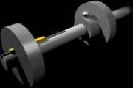
Ejes giratorios y acoplamientos
Notes:
Dos imágenes:
La imagen de la izguierda muestra un acoplamiento giratorio con cabezas de pernos salientes.
La imagen de la derecha muestra un eje giratorio y poleas con una chaveta y un tornillo esparragos allen.
Ambos necesitan ser protegidos generalmente con un resguardo fijo.
Fuente: https://www.osha.gov/SLTC/etools/machineguarding/motions_actions.html – OSHA Machine Guarding e-Tool Motions and Actions

Slide 56
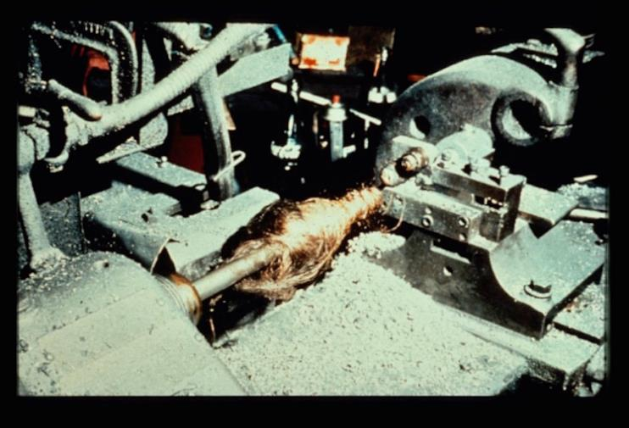
Eje Giratorio
Notes:
Esta imágen muestra un eje giratorio que tiene el pelo de un trabajador envuelto alrededor de él. Los ejes giratorios pueden agarrar el cabello, la ropa, las joyas y las partes del cuerpo y atraparlos en el eje. Ambos necesitan ser protegidos generalmente con un resguardo fijo.

Slide 57
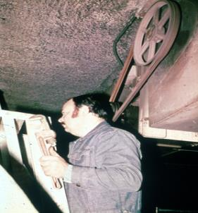
1910.219(d)
Las poleas a siete pies o menos de altura sobre el piso o la plataforma de trabajo deben estar protegidas con resguardos
Las poleas con grietas o piezas rotas en los bordes no deben ser usadas.
Notes:
Las correas y poleas deben estar protegidas, generalmente con resguardos fijos.
Realice inspecciones a los equipos para asegurarse de que no estén dañados. Si están dañados, retírelos del servicio y no los use.
La imagen muestra a un trabajador con su cabeza justamente al lado y debajo de la correa y la polea sin protección.

Slide 58
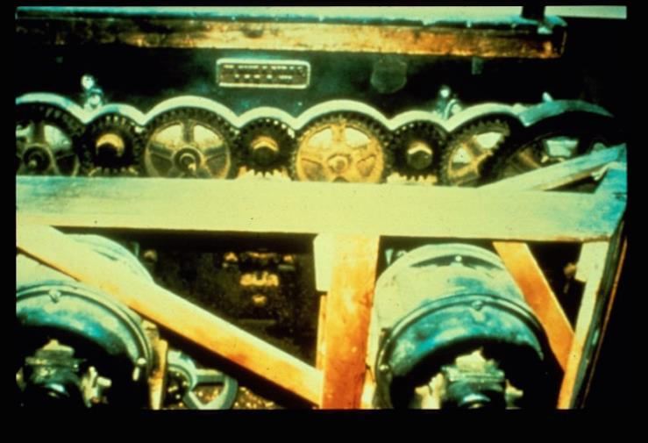
Engranajes
Notes:
La imagen muestra engranajes no completamente protegidos. Hay un resguardo en la parte superior de los engranajes, pero esto no cubre todos los punto de mordedura.

Slide 59
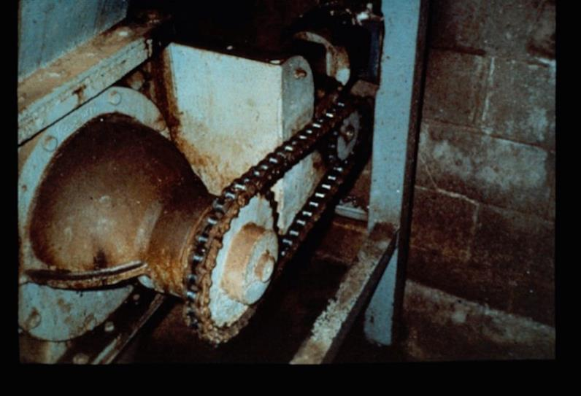
¿Dónde está el error en esta imagen?
Notes:
La foto muestra una cadena y rueda dentada que está completamente desprotegida. Cuando protejiendo las cadenas y los piñones, las correas y las poleas, asegúrese de que no se puede alcanzar, pasar por debajo, sobre o alrededor, ni acceder de otra manera al peligro.

Slide 60
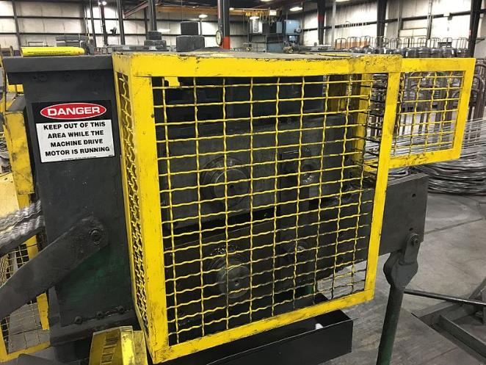
¿Dónde está el error en esta segunda imagen?
Notes:
La imagen muestra las puntas de ejes que estan sobresalientes protegidas. Las partes móviles de la izquierda pueden no estar protegidas adecuadamente.
Fuente: Wikimedia Commons, reguardos alrededor de los engranajes sobresalientes de una máquina, 28 de febrero de 2017, Wirecrafters

Slide 61
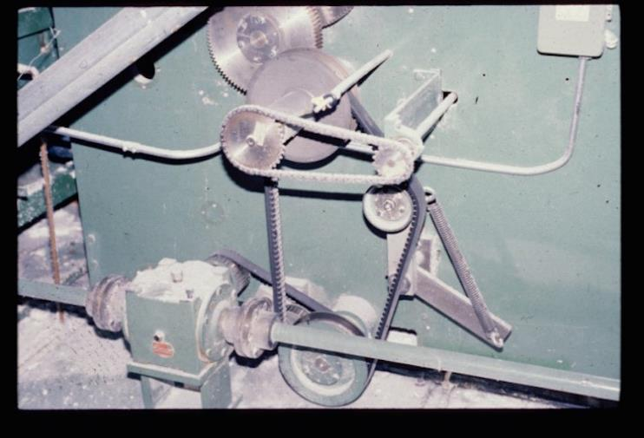
¿Dónde está el error en esta tercera imagen?
Notes:
La imagen muestra bandas y poleas, cadenas y ruedas dentadas, ejes giratoros y acoplamientos que son accesibles. Pregunte a la clase ¿cómo pueden proteger esto? Posiblemente con resguardos fijos. Ver la diapositiva siguiente

Slide 62
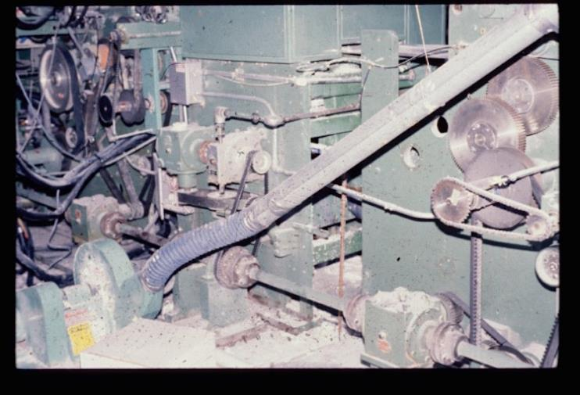
¿Dónde está el error en esta cuarta imagen?
Notes:
La imagen muestra varias partes giratorias, correas y poleas, cadenas y ruedas dentadas, engranajes, ejes giratorios y más.Pregunta ahora a la clase ¿cómo protegerías el equipo? Deberías proteger por distancia. Probablemente una valla.

Slide 63
HERRAMIENTAS PORTÁTILES

Slide 64
Herramientas Eléctricas Portátiles: Precauciones Generales de Seguridad
1910.242(a)
La responsabilidad de los empleadores
Herramientas en buenas y seguras condiciones para ser utilizadas
Incluye las herramientas personales
1910.242(b)
El aire comprimido no se debe usar para la limpieza, excepto cuando se reduce a menos de 30 p.s.i. y sólo cuando se cumple con una protección eficaz contra astillas/fragmentos y con el uso del EPP.
Notes:
El empleador tiene la responsabilidad de asegurarse que las herramientas eléctricas portátiles estén en buenas condiciones, incluyendo las herramientas personales que los empleados traen para trabajar.
El aire comprimido que se usa para limpiar tiene que reducirse a 30 libras por pulgada cuadrada. El aire comprimido utilizado para la limpieza debe tener protección contra astillas. Los empleados deben usar el EPP adecuado para protegerse del aire comprimido y de escombros voladores.

Slide 65
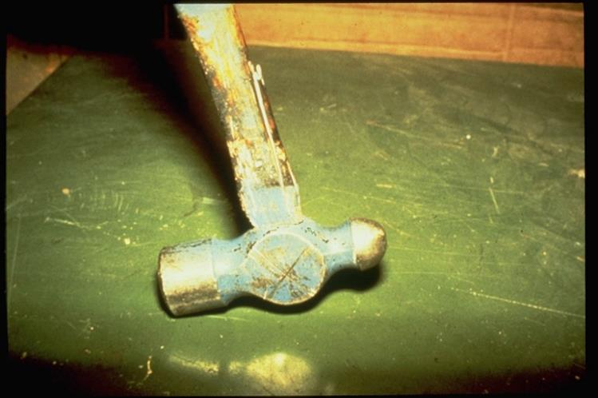
Martillo de Madera
Notes:
Muestra la imagen de un martillo con un el mango de madera fracturado. La cabeza del martillo y parte del mango también han sido pintadas de color azul. Pregúntele a la clase, ¿cuál es el peligro con ese martillo?
El mango del martillo podría terminar de partirse/romperse en plena actividad de uso, provocando que las partes que se desprendan golpeen a alguien o algo. No cubra/forre/envuelva los martillos con cinta adhesiva ni los pinte, porque el usuario no sabrá si están averiados/rajados/fracturados o si tienen otros problemas.

Slide 66
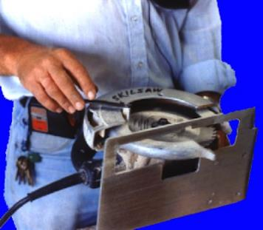
Herramientas Eléctricas (cont.)
1910.243 (a)(1) –
Sierras Circulares Portátiles
Caperuza protectora
Caperuza protectora contra oscilaciones
Regresa automáticamente a la posición inicial
Notes:
Las sierras circulares portátiles deben tener una caperuza protectora y una caperuza protectora contra oscilaciones.
La diapositiva muestra la imagen de una sierra circular portátil.
.

Slide 67
Lijadoras de banda de potencia
1910.243(a)(3)
Lijadoras de banda portátiles
Proteja el punto de contacto entre la banda lijadora y la polea (punto de pellizco)
Proteja la porción de la cinta de lija que no es utilizada
Notes:
Guarde las lijadoras de banda en los puntos de pellizco donde la cinta corre hacia la polea. Guarde también todas las partes no utilizadas de la cinta.

Slide 68
Herramientas Eléctricas y Mangueras Neumáticas
1910.243(b)
Retenedor de herramientas
Se debe instalar un retenedor de herramienta en cada pieza del equipo donde podría producirse la eyección
Mangueras de aire
Las mangueras y conexiones de las mangueras de aire deben ser diseñadas para la presión y el servicio a las que estrán sometidas
Notes:
Se usa un retenedor de herramienta en la maquinaria cuando podría producirse una eyección. Esto significa que la herramienta podría separarse de la manguera de aire.
Las mangueras de aire en las herramientas neumáticas deben tener las conexiones correctas diseñadas para la presión y el servicio a las que estarán sometidas. Deben inspeccionarse en busca de daños y retirarse del servicio si están dañadas.

Slide 69
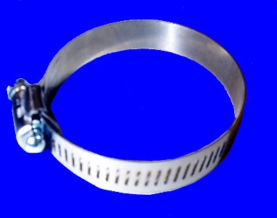
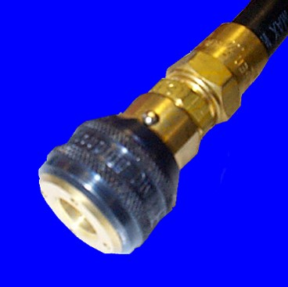
Conexiones de herramientas neumáticas
ABRAZADERA DE
MANGUERA INACEPTABLE
ACEPTABLE
Notes:
Utilice mangueras y conexiones de aire comprimido diseñadas para el tipo y la velocidad de aire comprimido. La imagen de la izquierda muestra una abrazadera para una manguera del radiador que tiene ranuras y no está diseñada para aire comprimido. La imagen de la derecha muestra una conexión de manguera de aire diseñada para este uso. Está engarzado en la manguera.

Slide 70
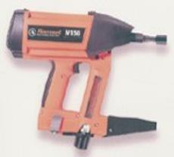
Ejemplos de herramientas accionadas por pólvora
Notes:
La imagen muestra tres tipos diferentes de herramientas accionadas por pólvora.

Slide 71
Herramientas accionadas por pólvora
1910.243(d)
Debe cumplir con los requisitos en ANSI A10.3-1970
Los operadores y asistentes deben usar protección para los ojos
La protección de la cabeza y la cara depende de las condiciones de trabajo
Notes:
Algunos de los requisitos para las herramientas accionadas por pólvora. Hablar con la clase cómo funcionan estas herramientas.

Slide 72
Herramientas accionadas por pólvora
Debe tener un escudo protector o protector al menos 3 ½ pulgadas de diámetro.
El disparo debe depender de al menos 2 operaciones separadas y distintas.
El mecanismo de disparo debe evitar que la herramienta se dispare durante la carga, mientras se prepara, o si se cae.
Notes:
Algunos requisitos de las herramientas accionadas por pólvora

Slide 73
Fijadores y cartuchos fulminantes para el uso con herramientas a pólvora
Asegúrese de usar el cartucho correcto con el fijador del tamaño correcto
Tamaño específico = operación específica
Notes:
Utilice los fijadores adecuados para el trabajo y la cartucha correcta con el fijador correcto. Si usa un fijador para concreto en madera, el fijador llegará hasta el otro lado. Si usa un fijador para madera en concreto, el fijador no pasará y regresará al operador.
La imagen de la izquierda muestra tres fijadores: para concreto, para concreto/madera, y para madera. El fijador para concreto es el más grande y el fijador para madera es el más pequeño.
La imagen de la derecha muestra tres cartuchos fulminantes.

Slide 74
¿Protegido o no protegido? Una actividad
En las siguientes diapositivas, mire la foto e indique si la máquina está bien protegida o no.
Si no, ¿cuál es el peligro y qué tipo de protección se necesita?
Notes:
Hagan esta actividad como clase. Pregunte a la clase si necesitan resguardos. Pregúnteles ¿cuál es el peligro?

Slide 75
¿Protegido?
Notes:
La imagen de la izquierda muestra una barrena parcialmente protegida, y la de la derecha, muestra un taladro de columna que necesita un resguardo.

Slide 76
¿Está protegido?
Notes:
Esta foto (izquierda) muestra una taladro de columna debidamente protegido. Tiene un resguardo (una pantalla protectora) en su lugar.
La otra imagen (derecha) muestra engranajes que no están protegidos.

Slide 77
¿Se ve protegido?
Notes:
Aquí se muestra una máquina que tiene un reguardo instalado, pero esa barrera de protección puede ser obviada, ya que se puede acceder a las partes móviles por encima o por lados de esa protección.

Slide 78
¿Que tal ahora?
Notes:
Este es la misma máquina que se mostró en la anterior diapositiva, pero desde este ángulo se muestra que el lado de entrada o de salida del producto está completamente desprotegido. Aquí se muestra un reguardo que no fue colocado, de forma tal que una persona no pudiese de manera directa, o por los lados, o por arriba/encima, o por debajo, o de cualquier otra manera acceder al peligro .

Slide 79
Discusión del estudio de caso
Notes:
Necesita un cuestionario para cada estudiante.
El cuestionario es un estudio de caso. Haga que los estudiantes lean el folleto y hablen sobre los peligros de la protección de la máquina y cómo corregirlos.
Fábrica Industrial:
El esmeril de banco necesita un resguardo de lengüeta ajustada a 1/4 de pulgada de la muela abrasiva, el descanso de herramientas ajustado a 1/8 de pulgada de la muela, un resguardo para la rueda exterior, y que se encuentre sujeto firmamente al banco o la mesa.
La maquina para taladrar y la fresadora deben tener un reguardo ajustable alrededor del mandril portabrocas. Ambas máquinas deben estar ancladas.
La sierra de mesa debe tener un resguardo autoajustable sobre la cuchilla que permanece en contacto con la culata.
La sierra de cinta debe tener guardadas todas las partes de la cuchilla que no son utilizadas .
Zona de envío:
Los puntos de mordedura deben ser resguardados en los transportadores.
Todos los aparatos de transmisión mecánica deben estar resguardados en las máquinas de embalaje de cinta. También se deben ser resguardados todos los puntos de mordedura u otras partes peligrosas.
Área de producción:

Slide 80
Referencias de seguridad
Sitio web de OSHA
Estándares, presentaciones, etc.
Herramienta electronica (e-tool) para los resguardos de maquinas OSHA's Machine Guarding ETool
Protección de maquinas y equipos y protección de empleados contra amputaciones https://www.osha.gov/Publications/osha3170.pdf
El Programa Consultario de Seguridad y Salud de Georgia Tech Consultacion en situ sobre la salud y la seguridad
Completamente confidencial de OSHA
Usted no es de Georgia? Hay un programa de consulta en cada estado: https://www.osha.gov/dcsp/smallbusiness/consult.html
Notes:
Si el acceso a Internet está disponible, el instructor debe considerar ir al sitio web de OSHA para mostrar a los estudiantes cómo navegar a través de las páginas de información disponible concerniente a los resguardos de seguridad en máquinas.
Referencias:
Sitio web de OSHA– www.osha.gov
Herramienta electronica (e-tool) de OSHA para los resguardos de maquinas– https://www.osha.gov/SLTC/etools/machineguarding/index.html
El Programa Consultario de Seguridad y Salud de Georgia Tech– www.oshainfo.gatech.edu

Slide 81
¿Preguntas?
Notes:
Gráfico: muestra una bombilla con un signo de interrogación de color amarillo dentro de la misma.

